Slide 1
Dubbo介绍
2 0 1 8 0 7
单 农

Slide 2
目 录
contents
01
02
03
04
Dubbo是什么
Dubbo工作原理
Dubbo特性
Dubbo配置

Slide 3

01
×
Dubbo是什么

Slide 4

Dubbo
是什么
“
Dubbo是一款高性能、轻量级的Java RPC框架，它提供了三大核心能力：面向接口的远程方法调用，智能容错和负载均衡，以及服务自动注册和发现。
”

Slide 5
02
×
Dubbo工作原理

Slide 6
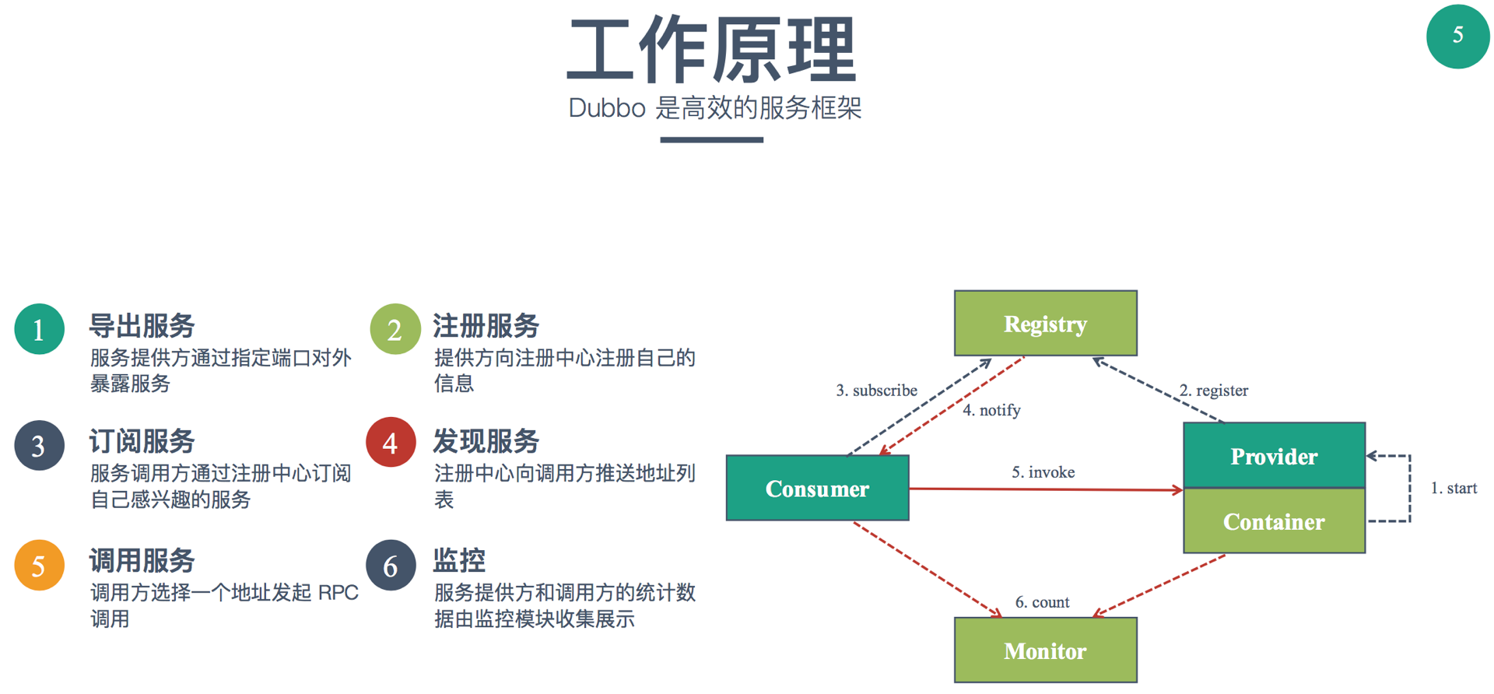
Notes:
----> init ----> async ——> sync

Slide 7
03
×
Dubbo特性

Slide 8
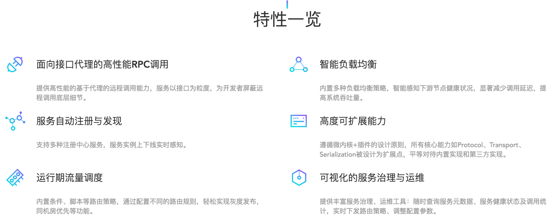

Slide 9
04
×
Dubbo配置

Slide 10
XML配置
声明暴露
服务

Slide 11
XML配置
引用远程
服务

Slide 12
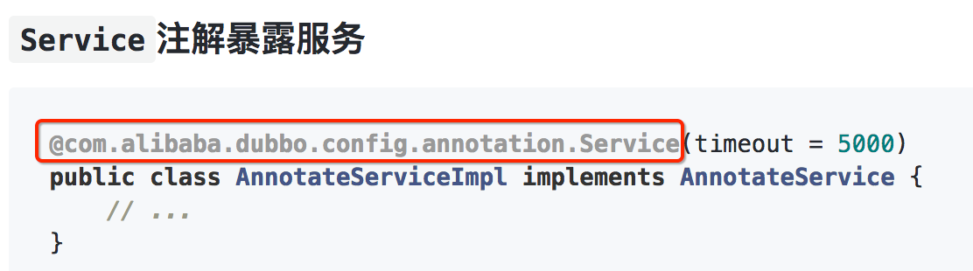
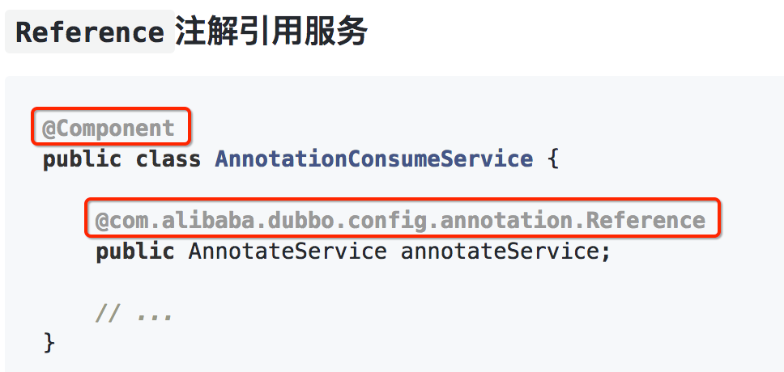
注解配置

Slide 13
配置参考

Slide 14
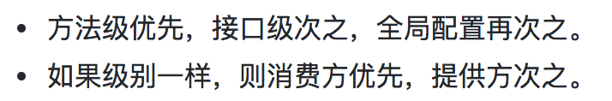
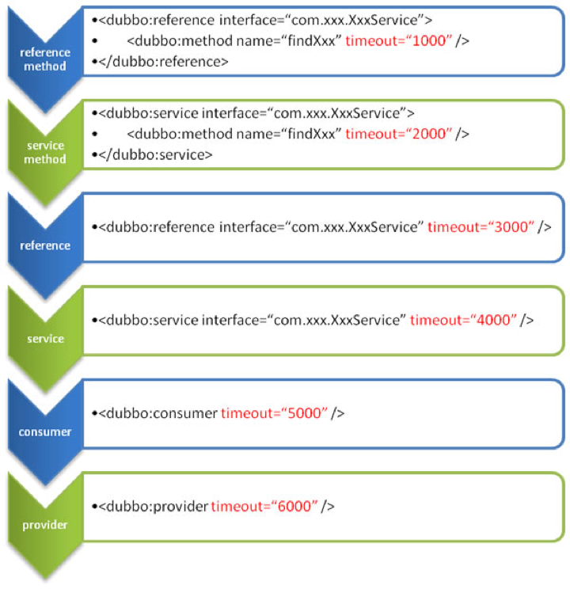
配置覆盖
关系

Slide 15
ZooKeeper注册中心

Slide 16
ZooKeeper注册中心

Slide 17
功能示例

Slide 18
功能示例

Slide 19
“
推荐用法
Provider 上尽量多配置 Consumer 端属性(timeout，retries，loadbalance)
Provider 上配置合理的 Provider 端属性（threadpool，threads）
配置 Dubbo 缓存文件（提供者列表缓存文件）
监控配置（使用统一端口暴露服务）
不要使用 dubbo.properties 文件配置，推荐使用对应 XML 配置（自动配置）
”

Slide 20
“
推荐配置公共
## 应用信息配置：ApplicationConfig
### 当前应用名称，用于注册中心计算应用间依赖关系（必填）
dubbo.application.name=hokage-provider
### 应用负责人，用于服务治理，请填写负责人公司邮箱前缀
dubbo.application.owner=dannong
### 日志输出方式，可选：slf4j/jcl/log4j/jdk
dubbo.application.logger=slf4j
## 注册中心配置：RegistryConfig
### 注册中心地址协议
dubbo.registry.protocol=zookeeper
### 注册中心服务器地址，如果地址没有端口缺省为9090，同一集群内的多个地址用逗号分隔（必填）
dubbo.registry.address=xxx
### 设置Zookeeper的根节点，不设置将使用无根树
dubbo.registry.group=dubbo_xxx
# 使用文件缓存注册中心地址列表及服务提供者列表，应用重启时将基于此文件恢复
#dubbo.registry.file=${user.home}/.dubbo/registry.cache
”

Slide 21
“
## 服务提供者协议配置：ProtocolConfig
### 协议名称（必填）
dubbo.protocol.name=dubbo
### 服务端口（dubbo协议缺省端口为20880）
dubbo.protocol.port=20880
### 线程池类型，可选：fixed/cached（cached适用于流量不大，fixed适用于满负荷的活动促销）
dubbo.protocol.threadpool=fixed
### 服务线程池大小/线程数（200）
dubbo.protocol.threads=400
# 服务提供者缺省值配置：ProviderConfig
# 负载均衡策略，可选值：random,roundrobin,leastactive
dubbo.provider.loadbalance=random
# 集群方式，可选：failover/failfast/failsafe/failback
dubbo.provider.cluster=failfast
# 远程服务调用超时时间(毫秒)
dubbo.provider.timeout=1000
# 远程服务调用重试次数，不包括第一次调用，不需要重试请设为0
dubbo.provider.retries=2
推荐配置提供者
”

Slide 22
推荐配置消费者
“
# 服务消费者缺省值配置：ConsumerConfig
# 消费者启动时检查提供者是否存在，true报错，false忽略
dubbo.consumer.check=false
”

Slide 23
参考资料
“
Apache Dubbo
Apache Dubbo文档（用户文档，开发者指南）
WAFE - 一体化基础开发集成环境
Hokage动态链路技术
Hokage (Dubbo) 文档（管理控制台，FAQ）
链路跟踪文档（操作说明）
”

Slide 24




